Slide 1
Программа-собеседник
На основе нейронной сети, реализованной в DrRacket
Подготовил:
студент группы И-13
Гаранин Олег

Slide 2
Цель:
Создать нейронную сеть, способную принимать сообщение от пользователя и выводить соответствующее ему ответ-сообщение от программы на основе обучения и получения весовых коэффициентов. Для образца взял «словарик» Эллочки-людоедки из романа Ильи Ильфа и Евгения Петрова «12 стульев».

Slide 3
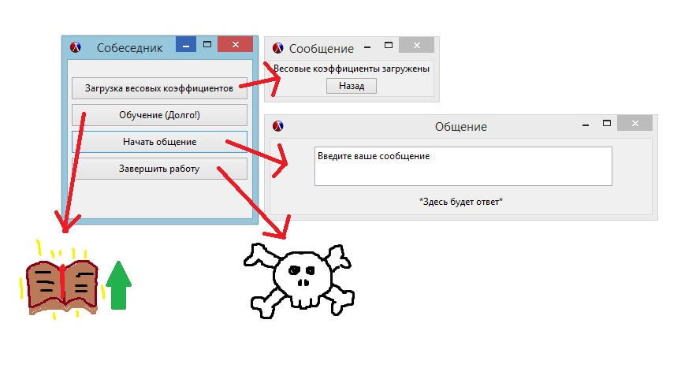
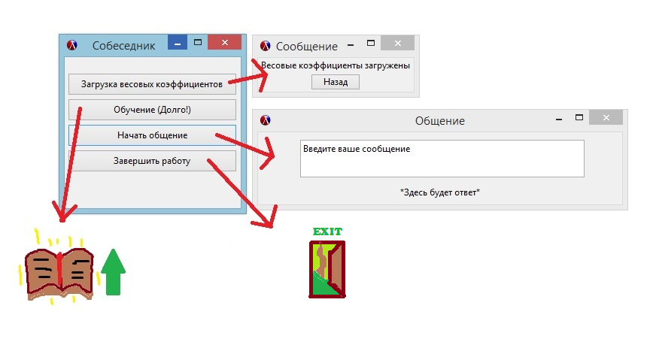
Идейная реализация пользовательского интерфейса

Slide 4
Суть работы программы
Имеем 18 входящих фраз и 18 ответов
Проходим обучение, получая весовые коэффициенты
Загружаем весовые коэффициенты
Подаем на вход строку которая преобразовывается в вектор из 100 чисел, ориентируясь на которые получается выход из 18 значений
Выбираем максимальное значение и соотносим с ответом
Повторить

Slide 5
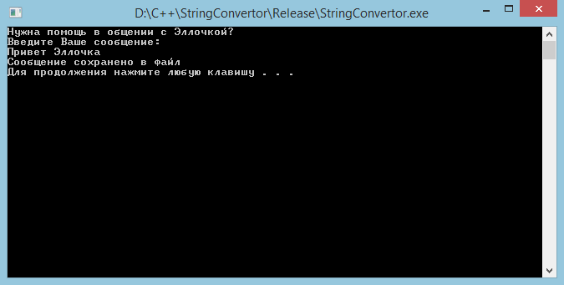
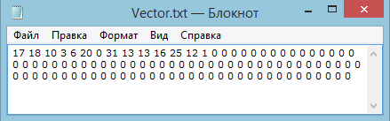
Временная замена – программа «Переводчик для Эллочки»

Slide 6
«Голый» вид результатов нейронной сети
Input vector: входящий вектор из 100 элементов
Полученный вывод: набор из 18 значений, одно из которых
является наиболее вероятным результатом

Slide 7
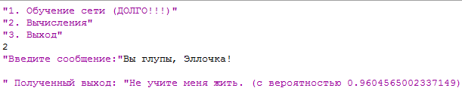
Готовый вид работы
Пример показывает, что сеть выбирает одно из значений, выводит его, а также выводит его вероятность

Slide 8
Спасибо за внимание!

